Slide 1
Réunion Cluster Abris
27 juillet 2020
Réunion de coordination nationale

Slide 2
Tour de table: merci de mettre dans le chat vos prénoms et organisations

Slide 3
Ordre de Jour
Revue des points d’action
Présentation SOPs Acquisition Sécurisée des LTB, Note d’orientation pour les acteurs d’abris et guide de soutien dans le process d’acquisition des LTB
Mise à jour et défis par les points focaux régionaux:
  AME
  Abris
Divers

Slide 4


1. Revue des points d’action
Points d’action | État
Équipe Cluster Abris : partager la présentation de la Association Voûte Nubienne
Équipe Cluster Abris + sous-groupe CCCM : étude du mode de décongestion pour les sites et communautés hôtes avec la densité plus haute.
Tous les partenaires du Cluster Abris : Prévoir une quantité des abris et kits AME de contingence chaque organisation jusqu’au moment où le Cluster Abris ait plus de clarté sur les options d’avoir un pipeline en place
CLUSTER ABRIS : continuer avec les évaluations multisectorielles des nouveaux sites pour choisir les meilleures options et planifier des mesures de mitigation dans le cas échéant.
Équipe Cluster Abris : partager les recommandations du COS en relation aux inondations
Cluster Abris : Dans les 2 prochains mois, augmenter la capacité d’analyse du contexte et la connaissance du contexte pour tous les partenaires. 1. Révision et partage des formulaires d’évaluation rapide 2. Révision et partage des formulaires de PDM (Post Distribution Monitoring) Dans ces deux outils, les indicateurs clés du cluster qui seront parti du MSNA (Multi Sector Needs Assement) devront être compris.

Slide 5

1. Revue des points d’action
Points d’action | État
Partenaires qui n’ont pas encore rempli le sondage de capacités : le lien est encore actif, merci de remplir le sondage https://enketo.unhcr.org/x/OXe0Wemf
Tous les partenaires du Cluster Abris : Partager, dans le cas échéant, la situation actuelle des kits de contingence AME et Abris et ses recommandations.

Slide 6
2. Présentation Outils développés par le sous groupe des Droit au Logement, à la Terre et aux Biens (LTB)
SOPs Acquisition Sécurisée des LTB
Note d’orientation pour les acteurs d’abris
Guide de soutien dans le process d’acquisition des LTB

Slide 7
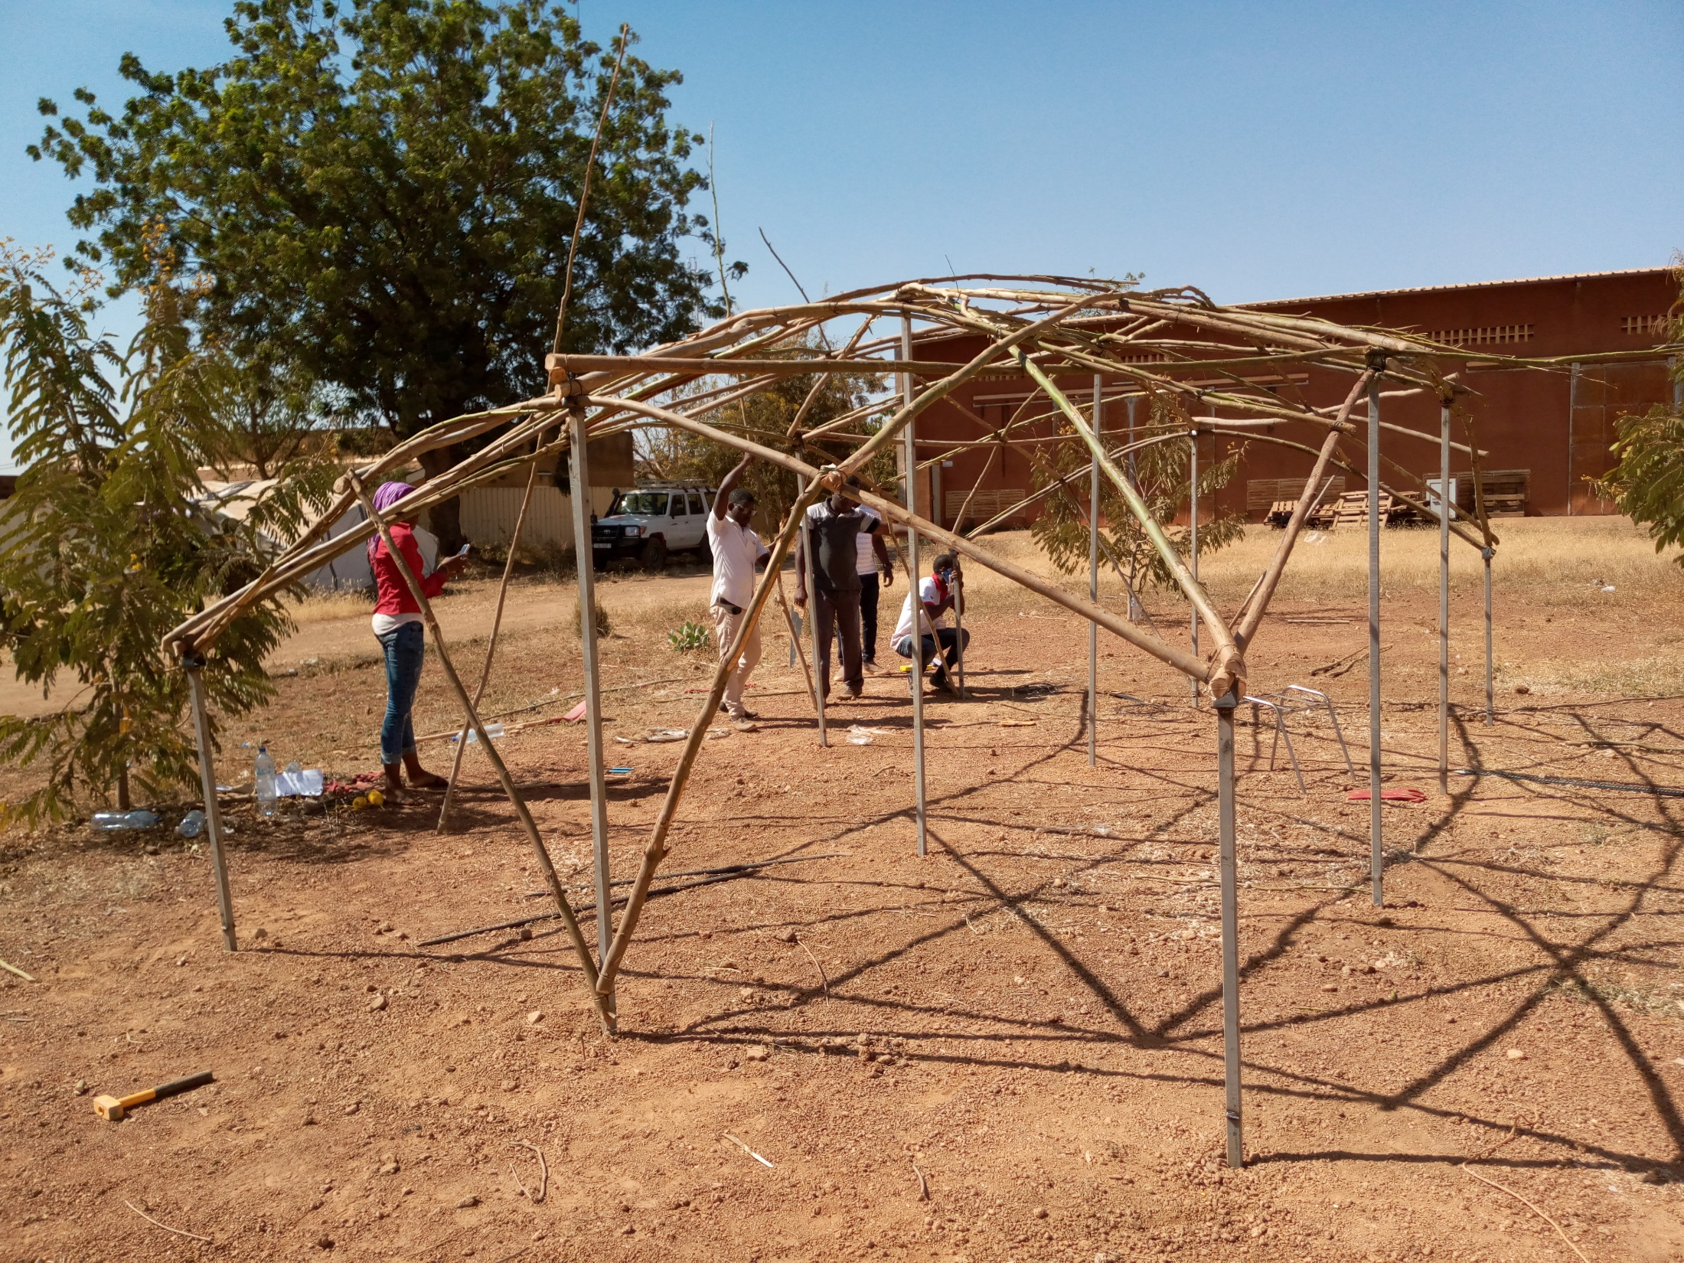
3. Mise à jour et défis par les points focaux régionaux
Situation Inondations et vents violents
AME
Abris

Slide 8
EST
Le chiffre actualisé de personnes affectées par les inondations et des vents violents est environs 100 personnes
Les ménages atteints sont 535 au total dans la commune de Fada soient 5350 personnes environ touchées par le projet UNHCR/ Plan Burkina et le gap dans la région de l’EST est 4119 ménages
La sécurité, l’accessibilité de certains sites, difficultés en approvisionnement de matériels, PDIs dans des famille hôtes et non dans un camp, COVID 19 avec ses restrictions, non respect des consignes d’entretien des abris de certains PDI, démotivation des menuisiers vue la baisse du cout de la main d’œuvre.
Un nouveau choc dans la commune de Matiacoali(Boulgou et Diabatou) ces PDIs sont accueillis dans des ménages hôtes a Fada et a Matiacoali dans des écoles également.

Slide 9
4. Divers
Date pour la réunion de révision technique de validation
Dernière actualisation d’enregistrement des personnes déplacées internes par CONASUR, 09 juillet 2020: 978 744 personnes déplacées (augmentation de 6,22% par rapport à la situation du mois de juin)
20.000 ménages atteints en matière d’abris (40% de la cible HRP 2020) et 37.000 avec des AME (74.22%)
Réalisations reportées dans le mois de Juin : construction de 2.180 abris et distribution des 1.400 kits AME.
Rappel envoie des 5W le 25 de chaque mois

